Slide 1
28
W kopii: szef, szef i jeszcze szef
Dokumentowanie a publiczne obwinianie
Amira dodaje przełożonych do kopii, żeby zostawić ślad ustaleń. Olek odbiera ten sam ruch jako publiczne wystawienie jego błędu.
EMPATYZER · PRZED WAŻNĄ ROZMOWĄ
Notes:
W kopii: szef, szef i jeszcze szef. Dokumentowanie a publiczne obwinianie.
Amira dodaje przełożonych do kopii, żeby zostawić ślad ustaleń. Olek odbiera ten sam ruch jako publiczne wystawienie jego błędu.
Empatyzer pomaga przygotować się do ważnej rozmowy w pracy, uwzględniając konkretną osobę i sytuację.
Słowa kluczowe: Empatyzer, Em, komunikacja w pracy, zarządzanie ludźmi, ważna rozmowa, różnice międzyludzkie.

Slide 2

1
Olek, ekran 3 jest niezgodny ze specyfikacją.
Notes:
W kopii: szef, szef i jeszcze szef. Dokumentowanie a publiczne obwinianie.
Amira dodaje przełożonych do kopii, żeby zostawić ślad ustaleń. Olek odbiera ten sam ruch jako publiczne wystawienie jego błędu.
Amira zauważa na ekranie niezgodność implementacji ze specyfikacją i przygotowuje wiadomość do Olka.
Empatyzer pomaga przygotować się do ważnej rozmowy w pracy, uwzględniając konkretną osobę i sytuację.
Słowa kluczowe: Empatyzer, Em, komunikacja w pracy, zarządzanie ludźmi, ważna rozmowa, różnice międzyludzkie.

Slide 3
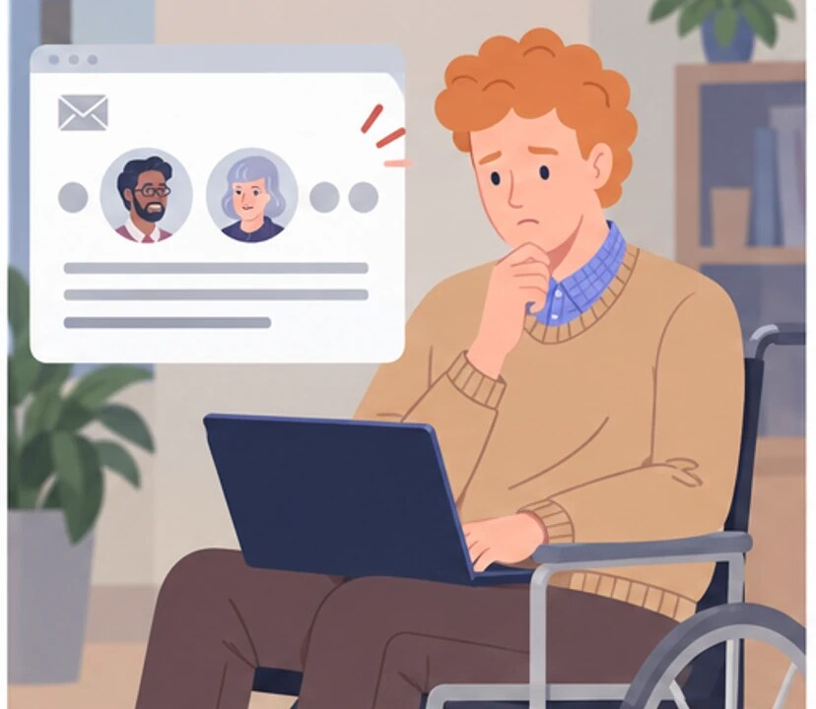
2
Po co od razu wszyscy szefowie?
Notes:
W kopii: szef, szef i jeszcze szef. Dokumentowanie a publiczne obwinianie.
Amira dodaje przełożonych do kopii, żeby zostawić ślad ustaleń. Olek odbiera ten sam ruch jako publiczne wystawienie jego błędu.
Olek na wózku widzi, że do wiadomości dołączono przełożonych, Karima i Helenę.
Empatyzer pomaga przygotować się do ważnej rozmowy w pracy, uwzględniając konkretną osobę i sytuację.
Słowa kluczowe: Empatyzer, Em, komunikacja w pracy, zarządzanie ludźmi, ważna rozmowa, różnice międzyludzkie.

Slide 4

3
Wszyscy odpowiedzialni mają tę samą informację.
Notes:
W kopii: szef, szef i jeszcze szef. Dokumentowanie a publiczne obwinianie.
Amira dodaje przełożonych do kopii, żeby zostawić ślad ustaleń. Olek odbiera ten sam ruch jako publiczne wystawienie jego błędu.
Amira spokojnie wraca do pracy, przekonana, że wszystkie odpowiedzialne osoby otrzymały tę samą informację.
Empatyzer pomaga przygotować się do ważnej rozmowy w pracy, uwzględniając konkretną osobę i sytuację.
Słowa kluczowe: Empatyzer, Em, komunikacja w pracy, zarządzanie ludźmi, ważna rozmowa, różnice międzyludzkie.

Slide 5

4
Jeśli masz uwagę do mojej pracy, powiedz mi. CC wygląda jak zabezpieczanie się moim kosztem.
Dla mnie to dokumentacja, nie kara.
Notes:
W kopii: szef, szef i jeszcze szef. Dokumentowanie a publiczne obwinianie.
Amira dodaje przełożonych do kopii, żeby zostawić ślad ustaleń. Olek odbiera ten sam ruch jako publiczne wystawienie jego błędu.
Olek wyjaśnia Amirze, dlaczego kopia do przełożonych wygląda dla niego jak publiczne obwinianie.
Empatyzer pomaga przygotować się do ważnej rozmowy w pracy, uwzględniając konkretną osobę i sytuację.
Słowa kluczowe: Empatyzer, Em, komunikacja w pracy, zarządzanie ludźmi, ważna rozmowa, różnice międzyludzkie.

Slide 6
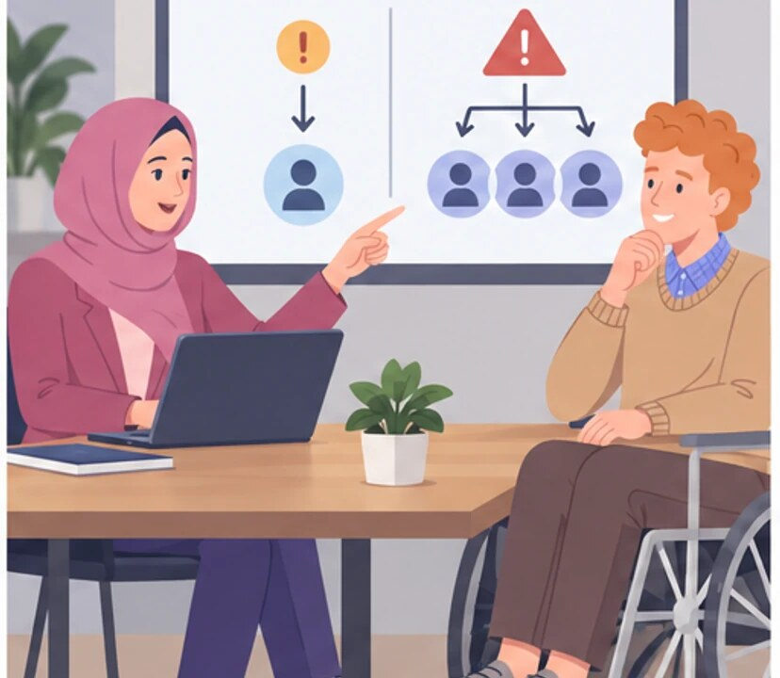
5
A szerzej wtedy, kiedy naprawdę jest co eskalować.
Drobne błędy najpierw bezpośrednio.
Notes:
W kopii: szef, szef i jeszcze szef. Dokumentowanie a publiczne obwinianie.
Amira dodaje przełożonych do kopii, żeby zostawić ślad ustaleń. Olek odbiera ten sam ruch jako publiczne wystawienie jego błędu.
Amira i Olek ustalają, że drobne korekty omawiają bezpośrednio, a realne ryzyko eskalują szerzej.
Empatyzer pomaga przygotować się do ważnej rozmowy w pracy, uwzględniając konkretną osobę i sytuację.
Słowa kluczowe: Empatyzer, Em, komunikacja w pracy, zarządzanie ludźmi, ważna rozmowa, różnice międzyludzkie.

Slide 7

6
Amira używa pola CC jako wspólnego śladu
odpowiedzialności, a Olek widzi w nim publiczne
pokazanie jego błędu osobom wyżej. Dlatego te same
dwa adresy mailowe dla jednej strony są
dokumentacją, a dla drugiej eskalacją reputacyjną.
Zanim dodasz przełożonych do kopii, napisz, po co
ich włączasz i czego od nich oczekujesz. Sam adresat
nie wyjaśnia intencji wiadomości.
EMPATYZER · PRZED WAŻNĄ ROZMOWĄ
Notes:
W kopii: szef, szef i jeszcze szef. Dokumentowanie a publiczne obwinianie.
Amira dodaje przełożonych do kopii, żeby zostawić ślad ustaleń. Olek odbiera ten sam ruch jako publiczne wystawienie jego błędu.
Empatyzer pomaga przygotować się do ważnej rozmowy w pracy, uwzględniając konkretną osobę i sytuację.
Słowa kluczowe: Empatyzer, Em, komunikacja w pracy, zarządzanie ludźmi, ważna rozmowa, różnice międzyludzkie.
Amira używa pola CC jako wspólnego śladu odpowiedzialności, a Olek widzi w nim publiczne pokazanie jego błędu osobom wyżej. Dlatego te same dwa adresy mailowe dla jednej strony są dokumentacją, a dla drugiej eskalacją reputacyjną. Zanim dodasz przełożonych do kopii, napisz, po co ich włączasz i czego od nich oczekujesz. Sam adresat nie wyjaśnia intencji wiadomości.

